Slide 1
Historias de Usuario
Departamento de Ciencias de la Computación y de la Decisión
Universidad Nacional de Colombia
Fernán Alonso Villa Garzón
Profesor Asociado
favillao@unal.edu.co

Slide 2
En métodos ágiles como Extreme Programming y Scrum, las historias de usuario se utilizan para expresar requisitos
La historias de usuario son descripciones concretas para expresar las necesidades del usuario
Es complejo expresar con precisión los requisitos de una forma concreta.
Historias de usuario mal escritas pueden conducir a malos requisitos, malas implementaciones y malas pruebas.
Algunos consultores recomiendan que estas sean escritas por los mismos clientes o StakeHolders.

Slide 3
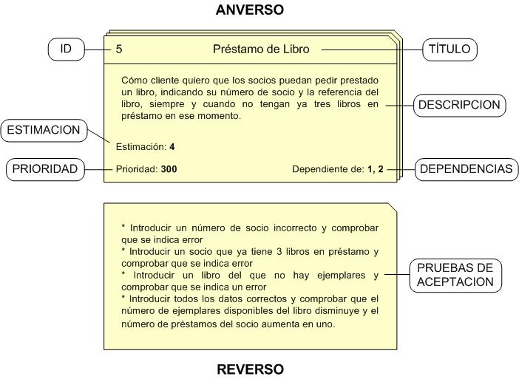
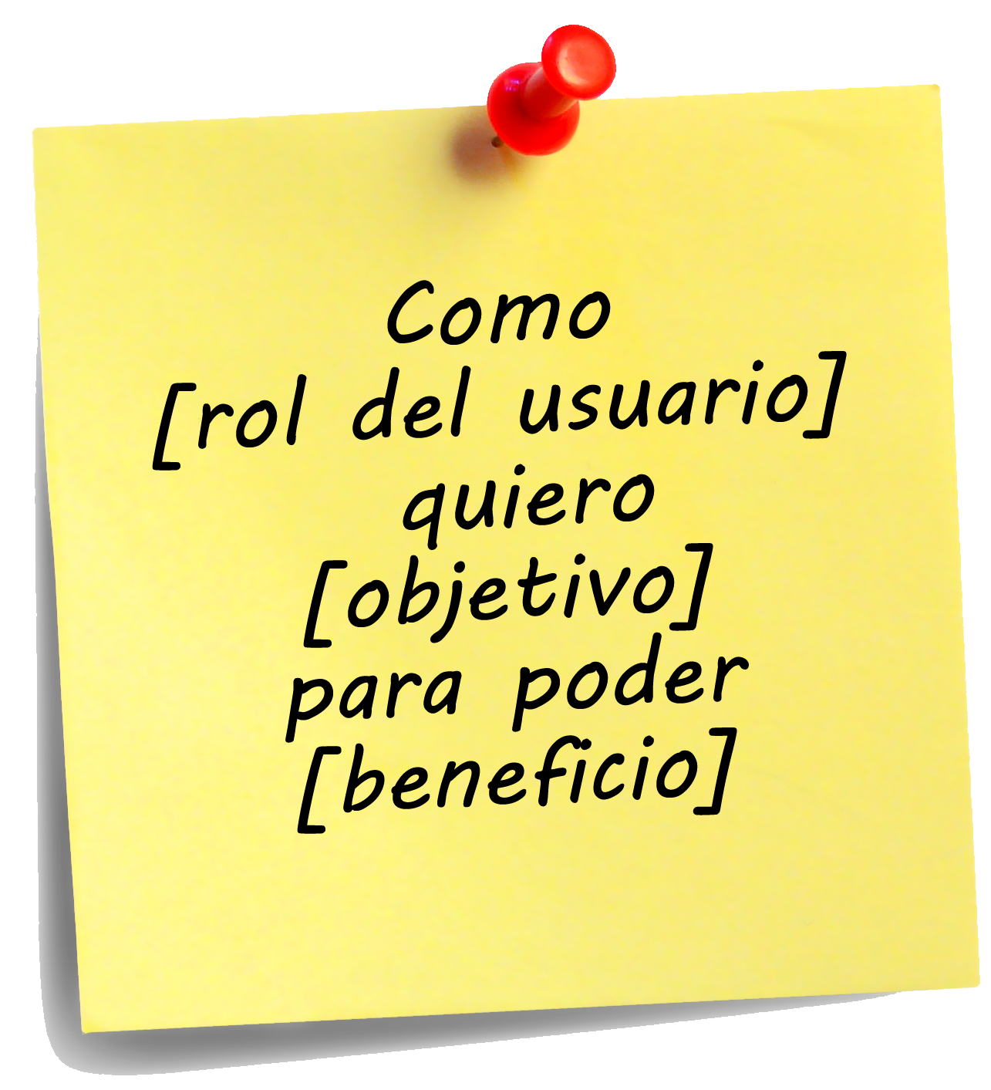
Esquema general de una Historia de Usuario…
http://aegxxi-desarrollo.blogspot.com/2012/06/historias-de-usuario-vs-casos-de-uso.html

Slide 4
Errores Comunes
Escriba una historia de usuario desde la perspectiva del usuario
Como usuario quiero poder administrar los videojuegos para poder eliminar los videojuegos que he perdido
Solución: DEBES definir el rol
Historia de usuario creada para el propietario del producto
Como propietario del producto (product owner), quiero que el sistema tenga la función de eliminar los libros para que los usuarios puedan eliminar los libros.
Solución: No escribirlas y pensarlo bien
Historias de usuario creadas para desarrolladores
Como desarrollador, quiero poder realiza copias de respaldo para cumplir con la norma ISO 20XXX de seguridad
Solución: No escribirlas y pensarlo bien, este tipo de historias, si bien son relevantes, no muestran una ventaja evidente en el negocio para el StakeHolder o Product Owner
Sin valor comercial o valor para el usuario.
Como propietario de una colección de videojuegos quiero ordenar de algún modo los videojuegos para encontrarlos fácilmente.
Solución: Plantee claramente cuál es el valor agregado que puede obtener el actor o rol, Ej: Como propietario de una colección de videojuegos quiero ordenar alfabéticamente las personas que tienen videojuegos de mi propiedad en su poder para llamarlos y solicitarles que me devuelvan el o los videojuegos.
Que las condiciones o criterios de aceptación no sean claros
Si una historia de usuario da pie a alguna pregunta que no es evidente, esta debe ser repensada y replanteada.

Slide 5
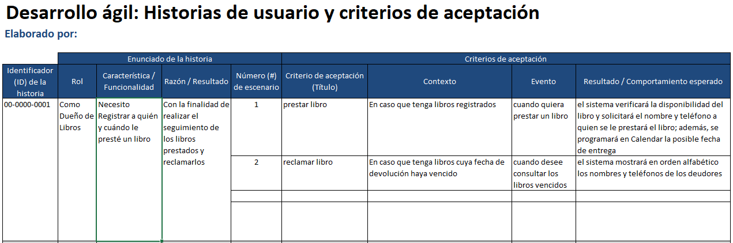
Plantilla de Historias de Usuario
www.pmoinformatica.com

Slide 6
Lecturas recomendadas
Historias de Usuario vs. Casos de Uso
http://aegxxi-desarrollo.blogspot.com/2012/06/historias-de-usuario-vs-casos-de-uso.html
5 Mistakes often made when writing user stories
https://titanwolf.org/Network/Articles/Article?AID=182fe620-359d-4117-aac8-4f0afbd8f7a6
Razones para aplicar metodologías ágiles
http://www.pmoinformatica.com/2013/01/10-razones-para-aplicar-metodologias.html
http://www.pmoinformatica.com/2013/02/10-razones-para-aplicar-metodologias.html
Historias de usuario: 30 ejemplos
http://www.pmoinformatica.com/2015/05/historias-de-usuario-ejemplos.html

Slide 7
Bibliografía
Ivar Jacobson, et al. La esencia de la Ingeniería de software. Aplicando el núcleo de semat. 2013. Traducción Zapata y Salazar.
Jacobson, I., Ng, P. McMahon, P., Spence, I. y Lidman, S. The essence of software engineering: appying the Semat kernel, Addison Wesley, 2013
OMG Submission. Essence—Kernel and language for software engineering methods. Object Management Group, 2013
Autores Varios. Software engineering: methods, modeling, and teaching, Sello Editorial Universidad de Medellín, 2011
Pressman Roger S. Ingeniería del Software, un enfoque práctico, Mc Graw Hill, 1999
Larman Craig. UML y Patrones, Prentice Hill, 1999
Booch, Rumbaugh y Jacobson. El lenguaje Unificado de Modelado, Addison Wesley, 1999
Fowler, M. UML Distilled: A brief guide to the Standard Object Modeling Language, Addison Wesley, 2004

